Slide 1
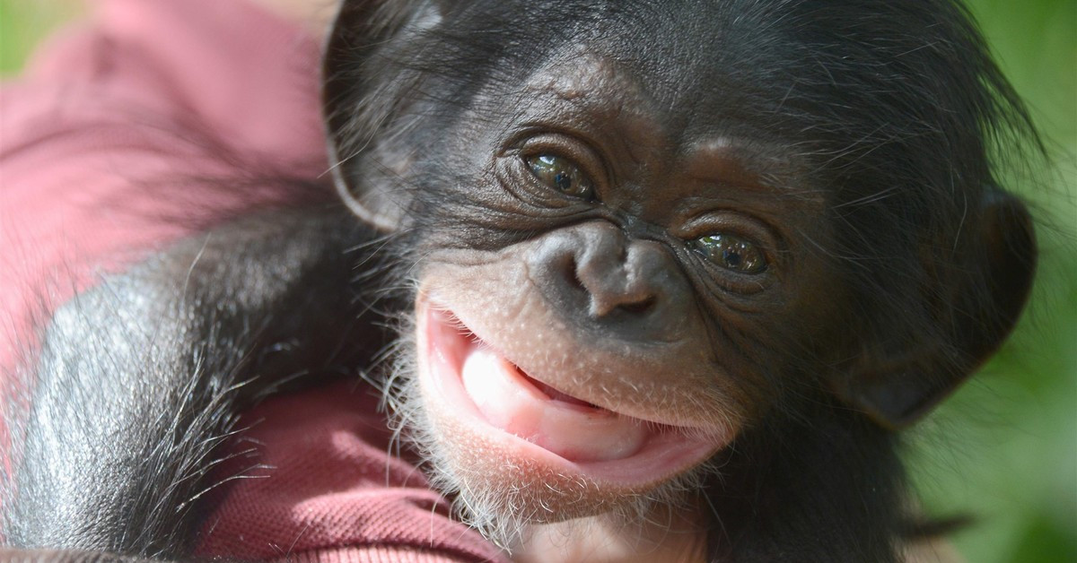
Trochę pracy, trochę relaksu MIMO WSZYSTKO – UŚMIECH PROSZĘ
Prezentację przygotowała:
Agnieszka Spadło

Slide 2
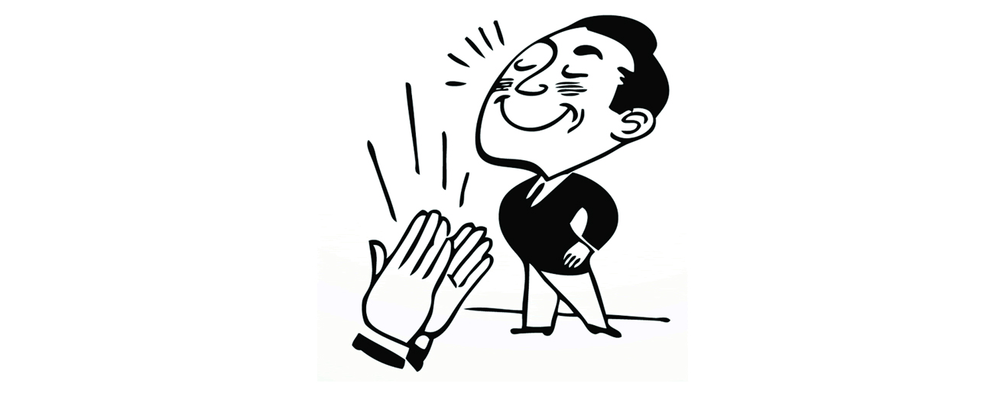
Zaczynamy
Przygotowałam dla Ciebie kilkanaście różnych propozycji, które pozwolą Ci się rozwijać, odprężyć a przede wszystkim BYĆ DUMNYM Z SIEBIE, że usprawniasz funkcje poznawcze i emocjonalne, które w obecnym czasie pandemii „cierpią na ospałość”.
Zanim coś odłożysz na później, umów się ze sobą, że zaczniesz to coś robić i będziesz wykonywać zadanie chociaż przez 5 minut. WŁĄCZ STOPER I ZACZNIJ…
SPRAWDŹ CO SIĘ STANIE, GDY NIE BĘDZIE CI SIĘ CHCIAŁAO, A JEDNAK COŚ ZROBISZ..

Slide 3
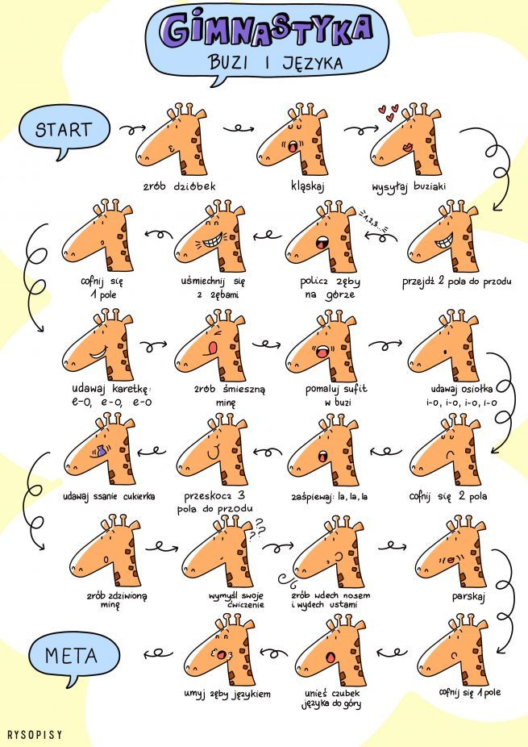

Slide 4
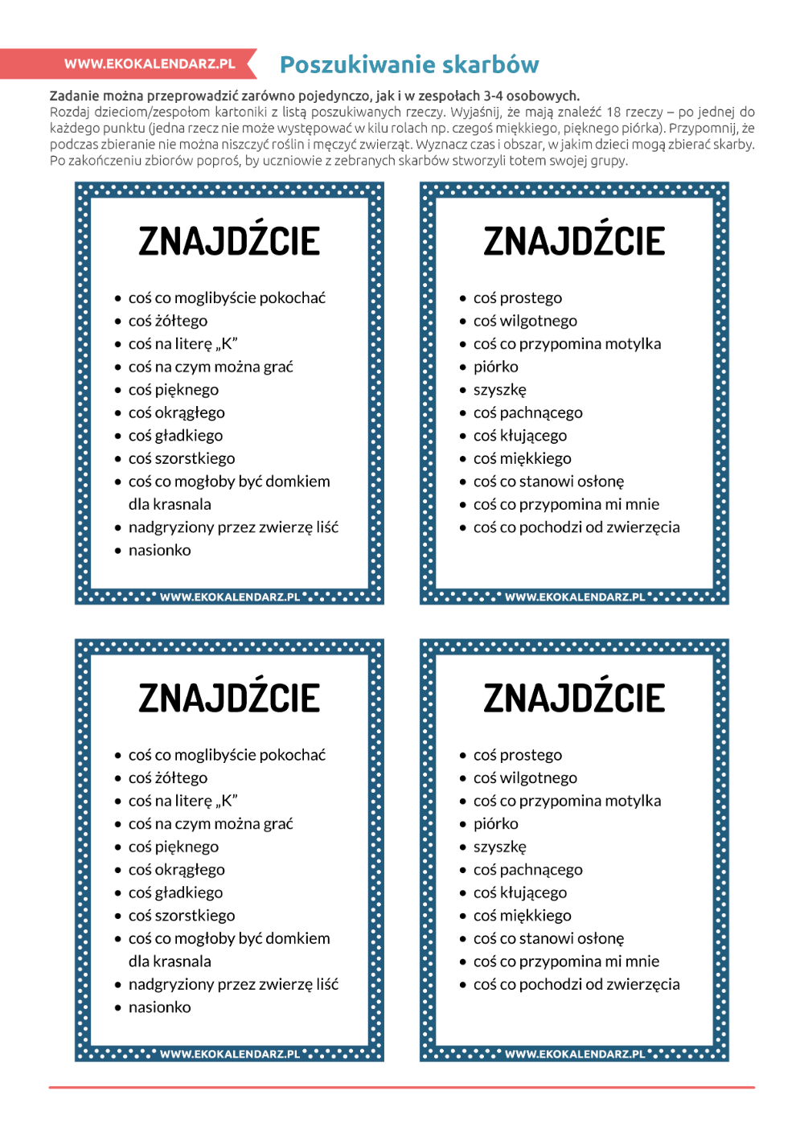

Slide 5
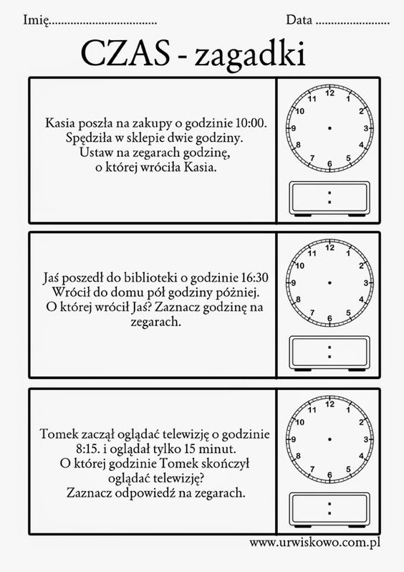

Slide 6
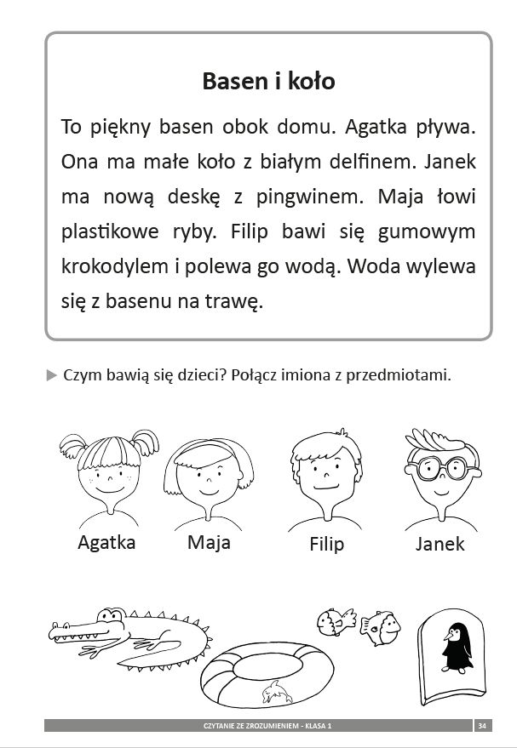

Slide 7
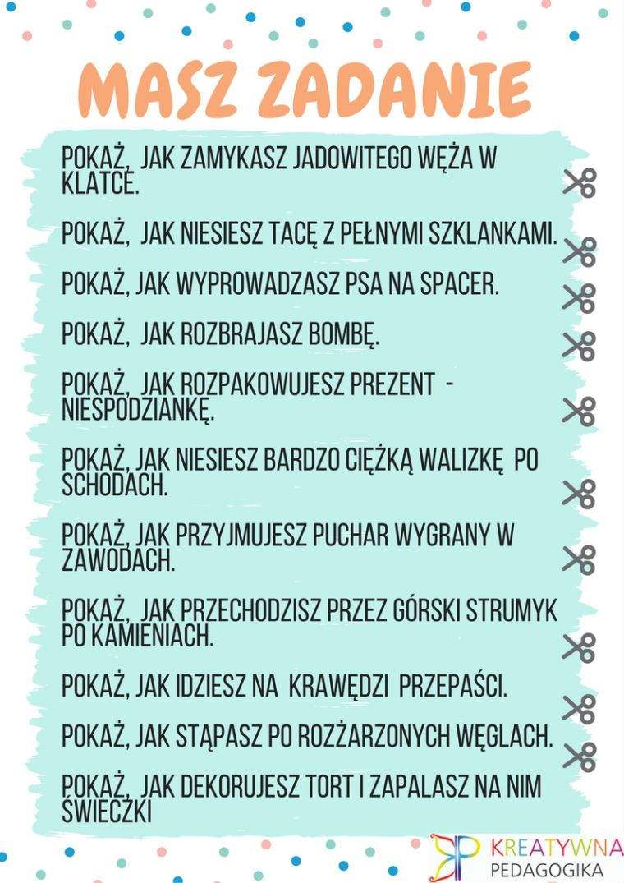

Slide 8
Weź kartkę w kratkę i pomóż babci dokończyć wzór

Slide 9
PRZERYWNIK

Slide 10
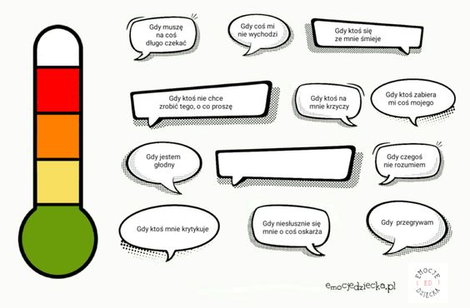
Opisz, jak się czujesz, gdy…

Slide 11
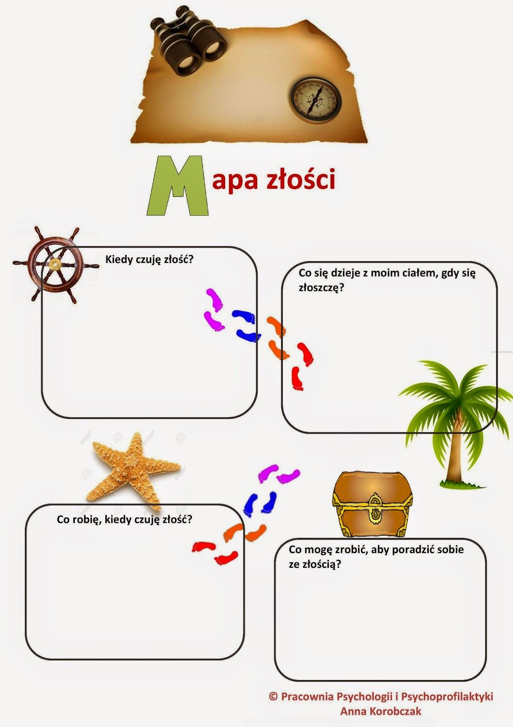

Slide 12
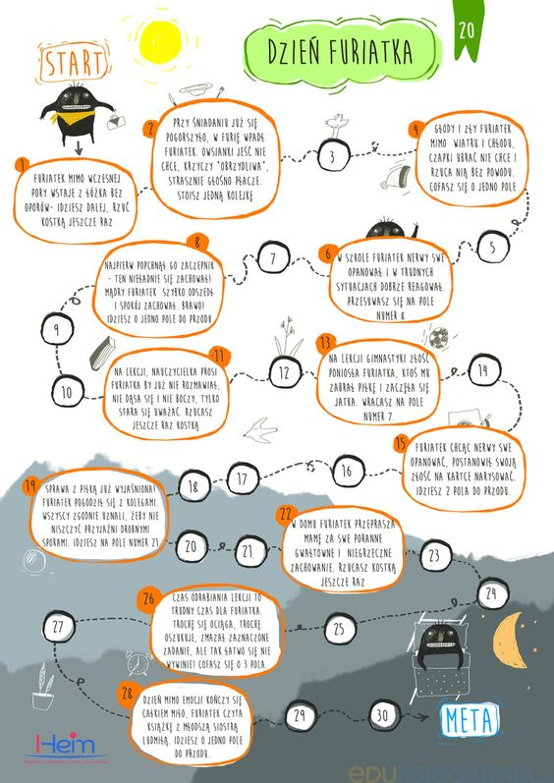

Slide 13
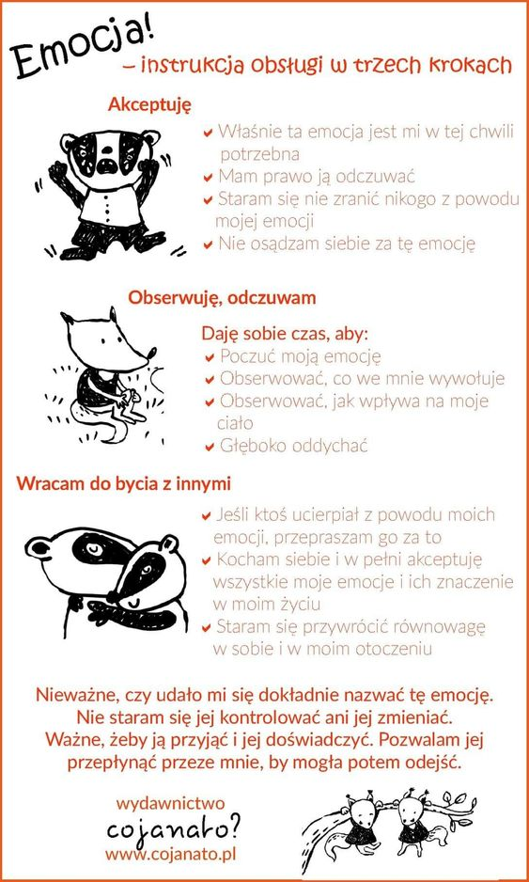

Slide 14
Kontrolowanie emocji
Pomyśl o swoich emocjach.
Kiedy zauważasz, że lada moment „wybuchniesz”, pomyśl o małym, cichym pokoju. To miejsce na Twoje myśli. Inteligencja emocjonalna polega na tym, że zanim podejmiemy działania, myślimy, zastanawiamy się, analizujemy sytuację.
Dopiero po jakimś czasie powiniśmy podjąć decyzję. Najpierw przenieś się do tego cichego pokoju, który przynosi Ci tak wiele spokoju.

Slide 15
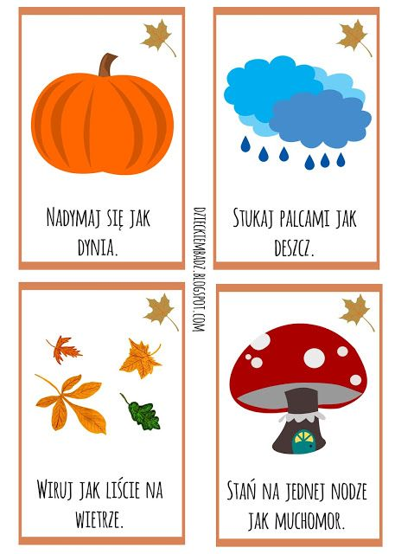
Przerywnik

Slide 16
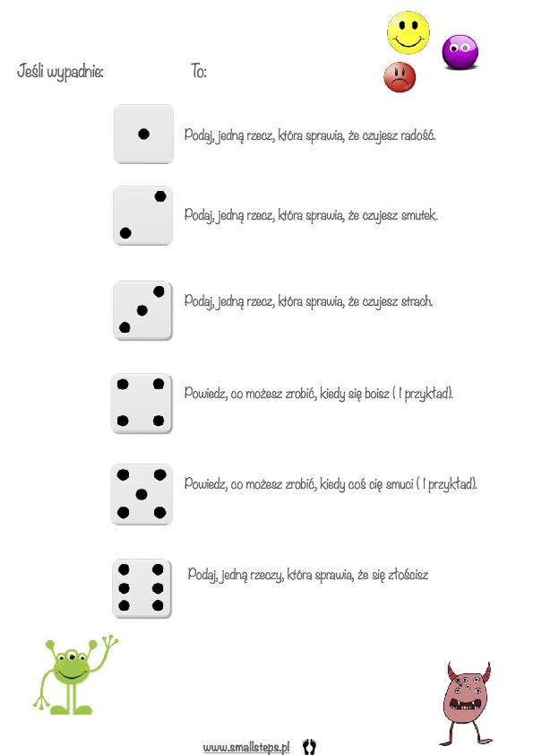
Zaproś do gry rodzeństwo, mamę, tatę…
Weź kostkę do gry, a gdy ktoś z Was wyrzuci daną liczbę oczek, odpowiada na wskazane pytanie.

Slide 17
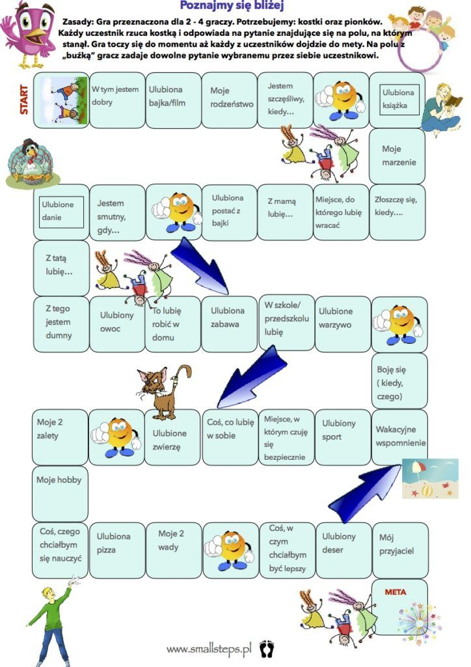
Zaproś do gry rodzeństwo, mamę, tatę…
Każdy uczestnik rzuca kostką i odpowiada na pytanie znajdujące się na polu,na którym wirtualnie stanął.

Slide 18
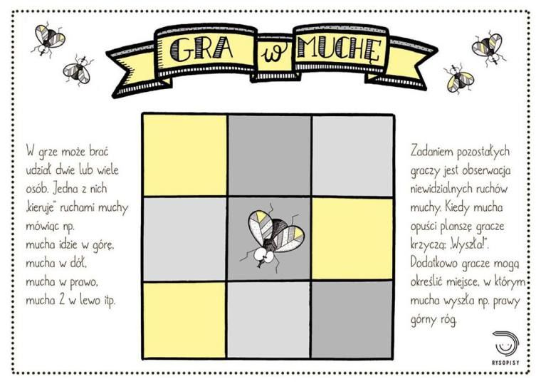

Slide 19
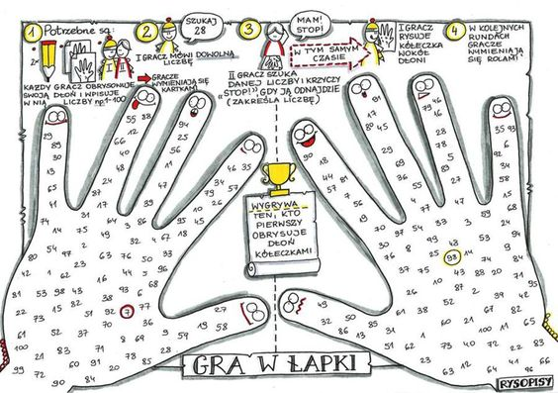

Slide 20
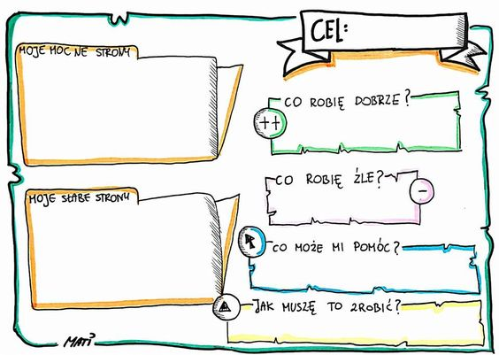
Czas przyjrzeć się sobie…
Wyznacz sobie mały cel, np. przez tydzień będziesz robił 10 przysiadów codziennie przed kolacją
Codziennie sprawdzaj, czy uda Ci się dotrzymać umowy ze sobą, a jeśli nie, zastanów się, co Ci przeszkadza i skonstruuj coś, co pomoże Ci wykształcić nowy, dobry nawyk, np. poproś mamę, żeby zawsze przed kolacją przypomniała Ci o celu słowami, np. „ No, Mistrzu, czas na przysiad” lub ustaw sobie wyraźny, jednakowy dźwięk w telefonie, który przypomni Ci o samej aktywności.
To ćwiczenia buduje wytrwałość i samodyscyplinę.

Slide 21
Przerywnik
Rysowanie na żądanie
Uczestnicy siedzą przy stole, a przed nimi leżą kartki i ołówki. Wszyscy (oprócz prowadzącego zabawę) mają zawiązane oczy.
Zadaniem uczestników jest narysować np. szympansa, kota, świnię, ale w kolejności podawanej przez prowadzącego. Następnie prowadzący czyta instrukcję, czekając po każdym poleceniu, aż uczestnicy je wykonają.
Polecenia: najpierw narysujcie ogon, teraz głowę, przednią łapę, korpus, tylną nogę, oczy, drugą tylną nogę, drugą przednią łapę; uszy.
Na koniec wszyscy zdejmują opaski i sprawdzają, jak wygląda ich dzieło!
Materiały: chustki do zawiązania oczu, kartki, ołówki.

Slide 22
Zastanów się, co każda z osób na przyjęciu urodzinowym może myśleć i co może czuć. Co mógłbyś zrobić, żeby każdy z gości czuł się dobrze i komfortowo?

Slide 23
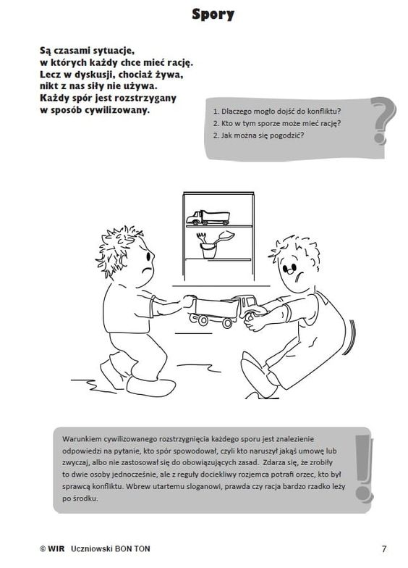

Slide 24
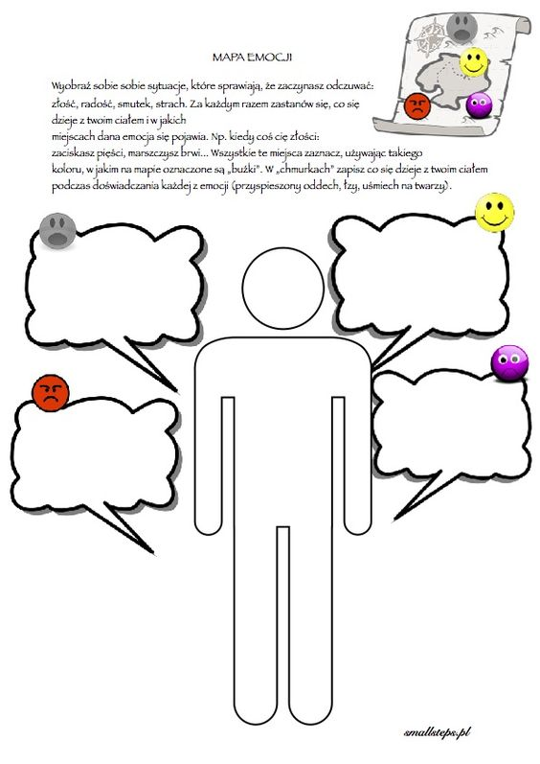

Slide 25
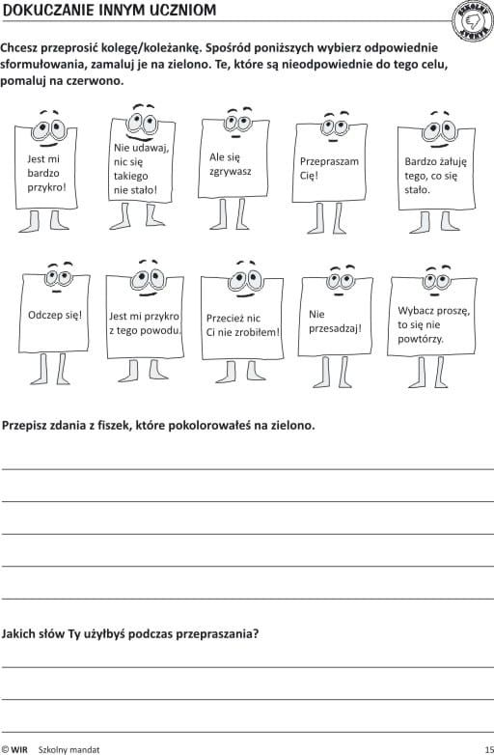

Slide 26
Przerywnik

Slide 27
Pokonywanie własnych słabości i przyjaźń to filar szczęścia ZAPRASZAM NA FILM
4- minutowy film animowany „The Present” przedstawia nam chłopca i szczeniaczka.
Ważne, by w życiu mieć przyjaciela. Przyjaciele dają radość i nadzieję, a jedyne przeszkody, jakie nas spotykają, to te, które produkujemy w naszej głowie.
Dowiesz się z niego, że z przyjacielem u boku Twoje trudności mogą się wydawać łatwiejsze do pokonania. Być może więc zamiast zamykać się w sobie, lepiej pomyśleć o swoich zaletach, wzmocnić je i otoczać się wartościowymi ludźmi i zwierzętami?
Zachęcam Cię, byś obejrzał ten krótki animowany film razem z całą swoją rodziną.
https://www.youtube.com/watch?time_continue=212&v=96kI8Mp1uOU&feature=emb_logo
https://www.youtube.com/watch?v=ZknvkQLAKJ8

Slide 28
Przerywnik
Masażyk - List do babci
Kochana babciu (Piszemy palcem na plecach dziecka). KROPKA (naciskamy plecy w jednym miejscu) Piszę Ci, że mamy w domu kotka (kontynuujemy pisanie). KROPKA. Kotek chodzi (kroczymy palcami). kotek skacze („skaczemy”, opierając dłoń na przemian na przegubie i palcach), kotek drapie (delikatnie drapiemy dziecko po plecach), kotek chrapie (opieramy na nich głowę i udajemy chrapanie). I choć straszny z niego psotek (łaskoczemy dziecko po plecach) bardzo fajny ten mój kotek (przytulamy dziecko).

Slide 29
Trenujemy empatię
Pewnie znasz wiele sytuacji, które przydarzyły się Tobie lub też twojej koleżance czy koledze.
Możliwe, że wtedy usłyszałeś podobne słowa, a może sama/sam coś podobnego komuś powiedziałaś/powiedziałeś.
Może, słysząc takie słowa poczułaś/poczułeś się gorzej.
Może nawet nie wiedziałaś/nie wiedziałeś, że mówiąc w ten sposób nie dajesz swojej koleżance czy swojemu koledze wsparcia, tym samym nie okazujesz empatii.

Slide 33
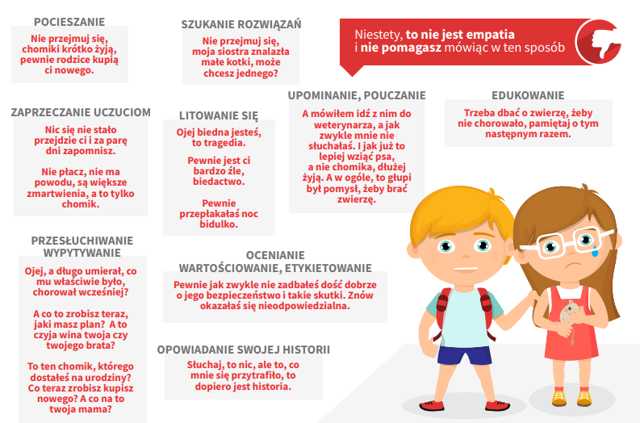

Slide 37
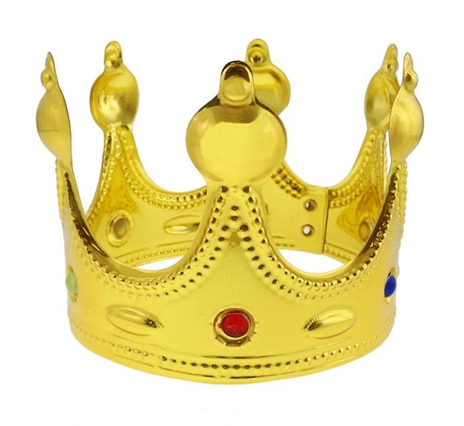
GRATULUJĘ
Jeśli udało Ci się wykonać wszystkie ćwiczenia, pozwól, że na Twoją głowę przywdzieję prawdziwą, złotą koronę.
POZDRAWIAM SERDECZNIE – Agnieszka Spadło

